Slide 1
সবাইকে স্বাগতম

Slide 2
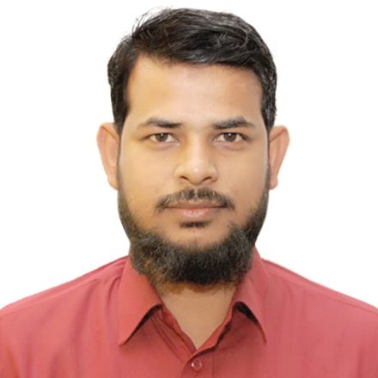
শিক্ষক পরিচিতি
পাঠ পরিচিতি
মোঃ সুহেল মিয়া
সহকারী শিক্ষক ( গণিত)
আদর্শ উচ্চ বিদ্যালয়, রুস্তমপুর
দক্ষিণ সুরমা, সিলেট।
শ্রেণী-নবম
বিষয়- বিজ্ঞান
সময়-4৫ মিনিট
Email: mohammad.suhel07@gmail.com

Slide 3
শিখনফল
এই পাঠ শেষে শিক্ষার্থীরা
১। ভূমিকম্প কী তা বলতে পারবে।
২। ভূমিকম্প এর কারণ সম্পর্কে বর্ণনা করতে পারবে।
৩। ভূমিকম্প ফলাফল ব্যাখ্যা করতে পারবে।
৪। ভূমিকম্প-এ করণীয় কাজ ব্যাখ্যা করতে পারবে।

Slide 4
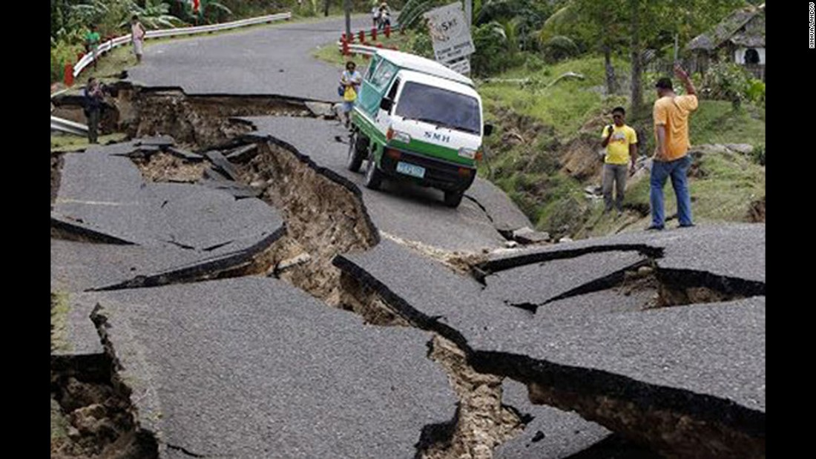
রাস্তাটি ফেঁটে যাবার কারণ কি?

Slide 5
ভূমিকম্প

Slide 6
একক কাজ
ভূমিকম্প কী?
চলো একটি ভিডিও দেখি

Slide 7
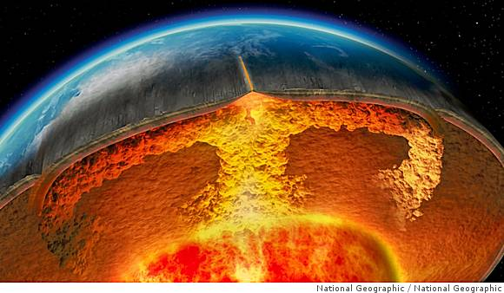
শিলার ক্ষয়
আগ্নেয়গিরির অগ্নুৎপাত
ভূমিকম্পের কারণ
ভূগর্ভে সঞ্চিত বাস্প নিম্নভাগে
ধাক্কা দিলে
হিমবাহের ধাক্কায়

Slide 8
জোড়ায় কাজ
ভুমিকম্পের ৪টি কারণ লিখ।

Slide 9
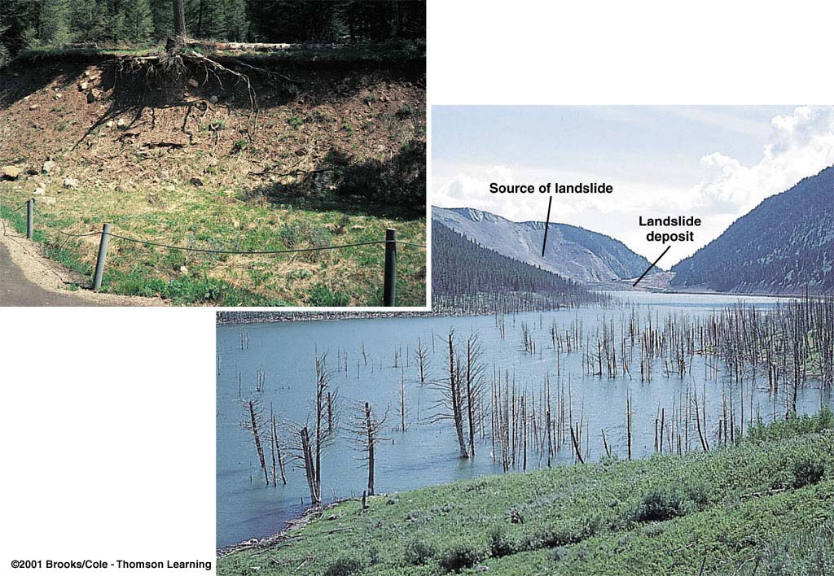
সুনামি
আগ্নেয়গিরির অগ্নুৎপাত
ঘরবাড়ি ধংস হয়
নদির গতিপথ পরিবর্তিত
ও মাটি ক্ষয় হয়
রাস্তাঘাট ভেঙ্গে যায়

Slide 10
জোড়ায় কাজ
ভুমিকম্পের প্রভাব ৫টি বাক্যে লিখ।

Slide 11
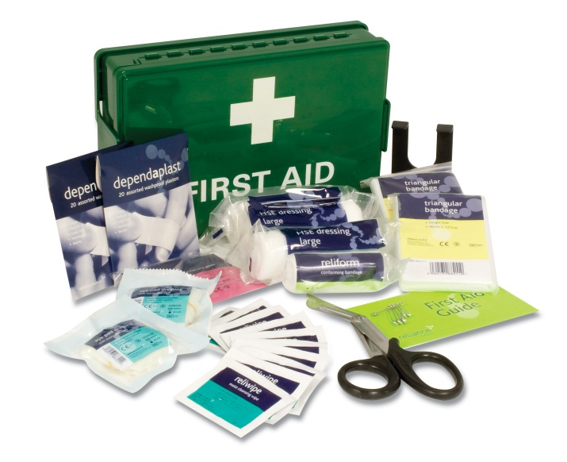
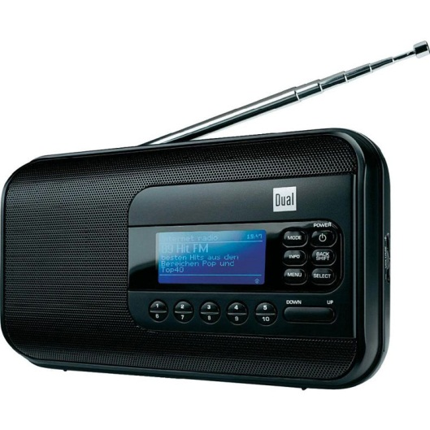
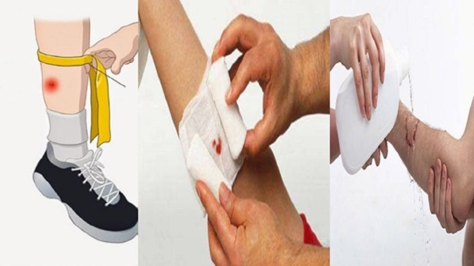
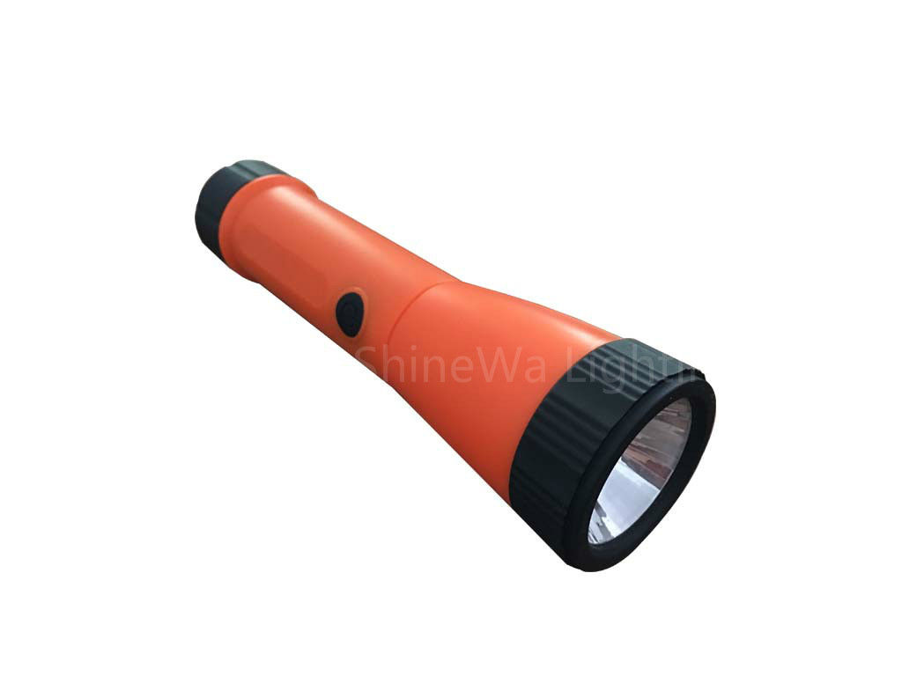
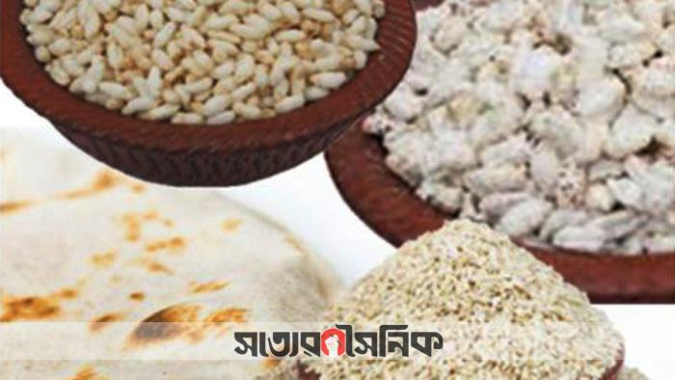
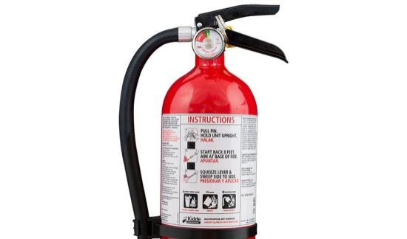
ভুমিকম্পের পূর্বে করণীয়

Slide 12
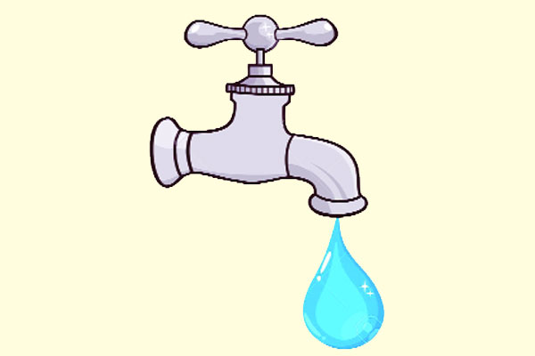
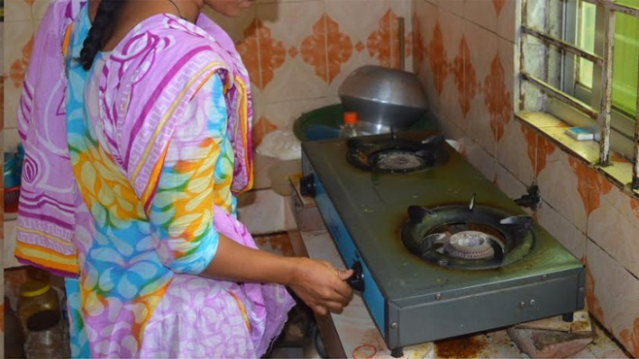
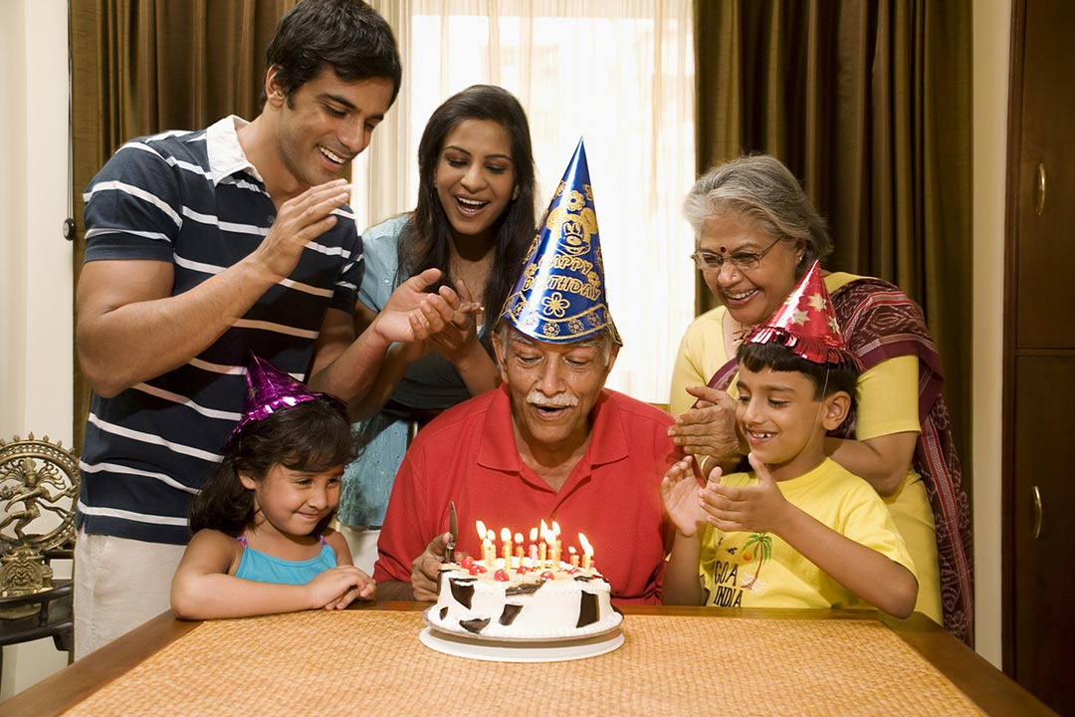

Slide 13
জোড়ায় কাজ
ভুমিকম্পের পূর্বে করণীয় কাজগুলো লিখ?

Slide 14
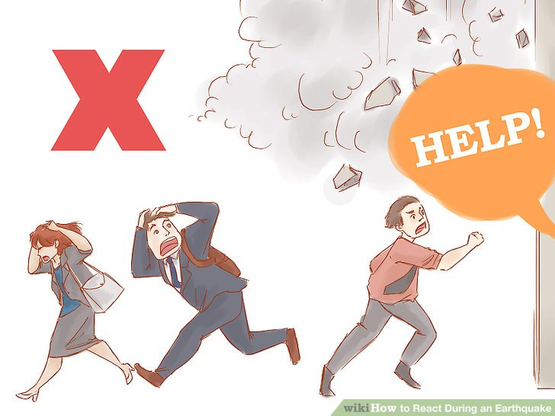
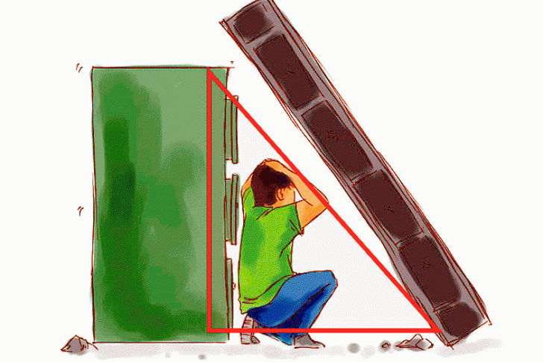
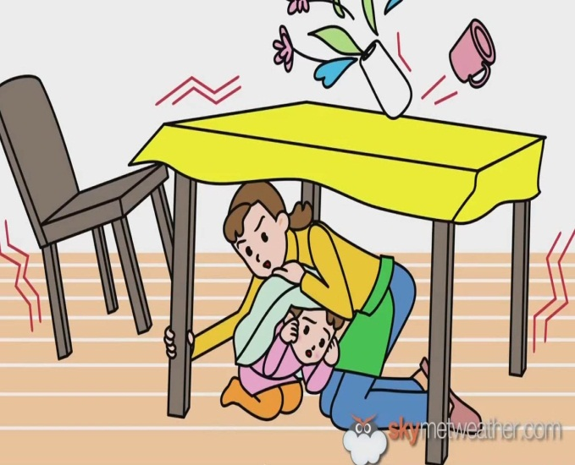
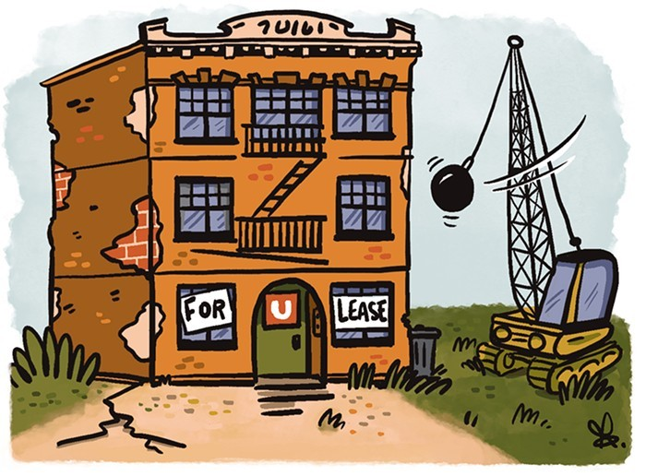
ভুমিকম্পের সময় করণীয়

Slide 15
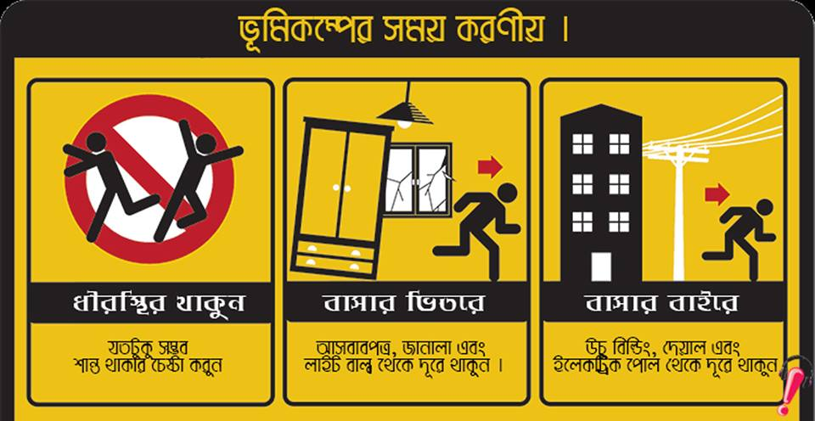
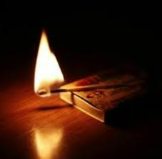

Slide 16
মূল্যায়ন
১। ভূমিকম্প পরিমাপক যন্ত্রের নাম কি?
২। সুনামি কেন হয়?
৩। ভূমিকম্পের সময় করণীয় ২টি কাজ লিখ।

Slide 17
বাড়ির কাজ
ঢাকা মহানগরীতে ভূমিকম্প হলে
পরিবেশের উপর কি প্রভাব পড়বে?

Slide 18
ধন্যবাদ

